Slide 1
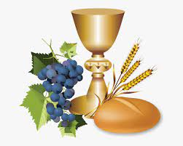
SOLEMNIDAD DEL CUERPO Y LA SANGRE DE CRISTO
Ministerio de Amigos de Jesús y María
X Domingo del Tiempo Ordinario
Corpus Christi
Marcos 14, 12-16. 22-26

Slide 2
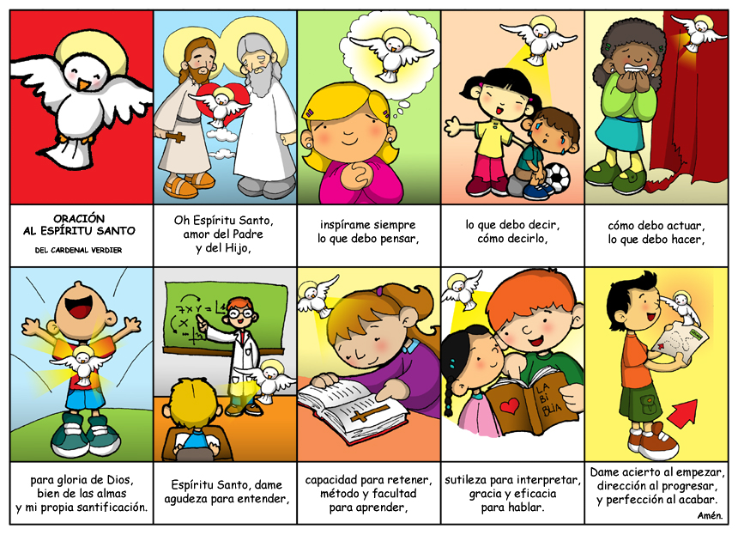
Comencemos Invocando la presencia del Espíritu Santo

Slide 3
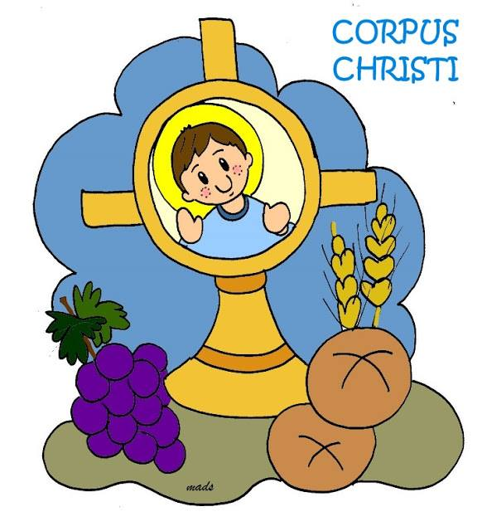
Es la Fiesta del Cuerpo y la Sangre de Cristo, que se celebra 60 días después de la Resurrección de Jesús.

Slide 4
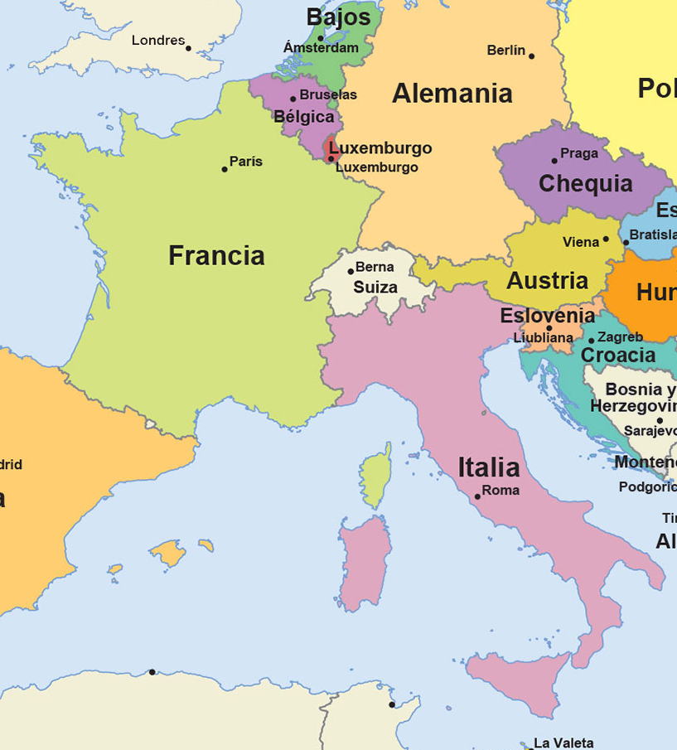
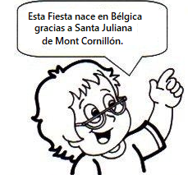
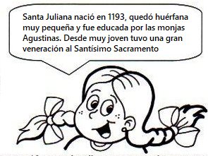
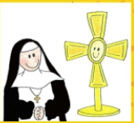
HISTORIA DE CORPUS CHRISTI

Slide 5
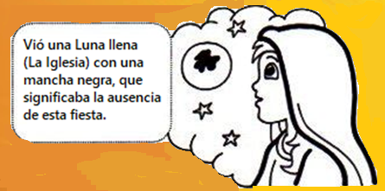
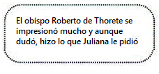
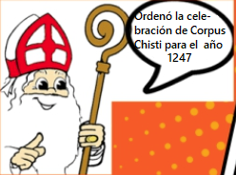
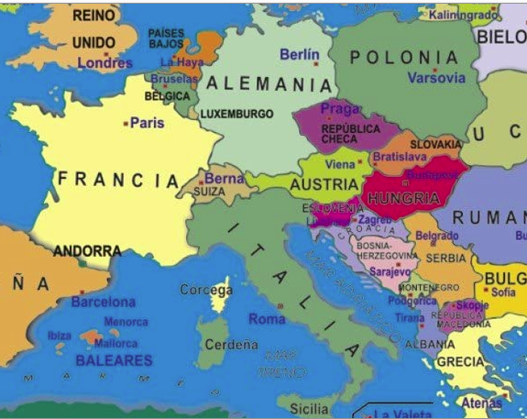
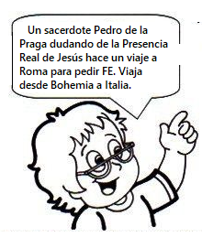
Cuando tenía 16 años! Tuvo una visión…
Años más tarde…en 1264

Slide 6
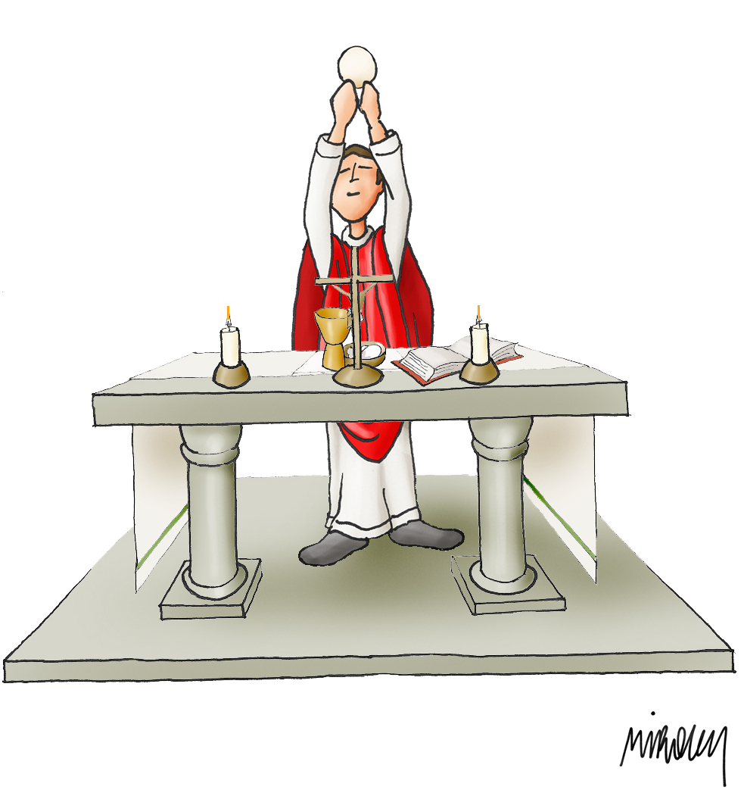
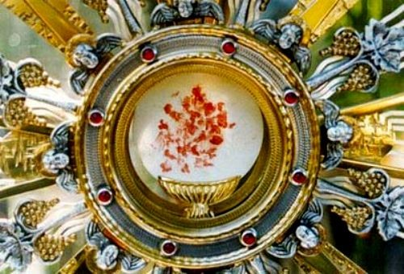
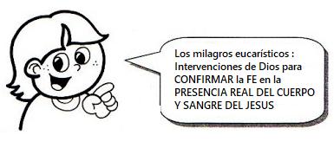
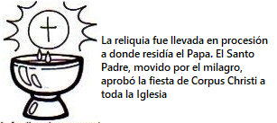
En este viaje visita una ciudad muy cerca de Roma (Bolsena) donde celebra una misa. Elevando la hostia vió que ésta sangraba y manchó el corporal (una tela especial donde se coloca el caliz y la hostia)
MILAGRO EUCARISTICO
Notes:
ESTE ES EL MILAGRO DE Bolzano

Slide 7
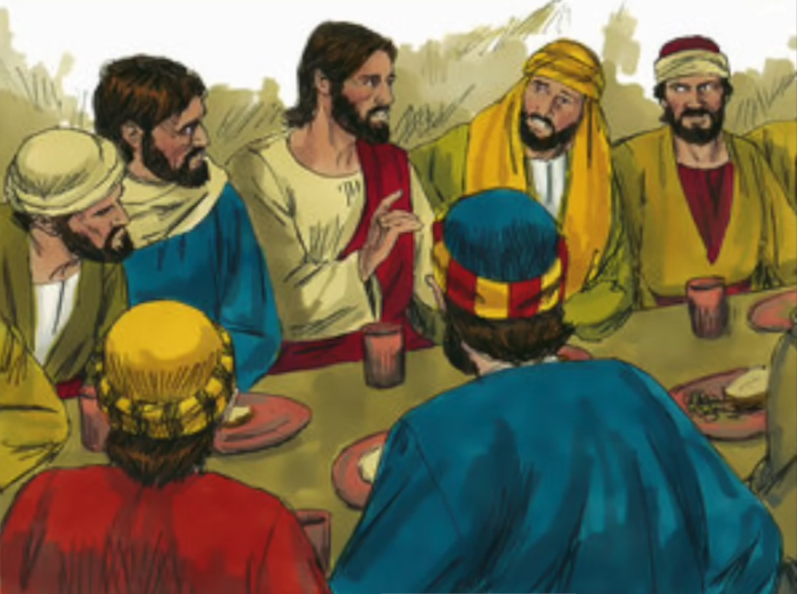
Evangelio Marcos 14, 12-16. 22-26

Slide 8
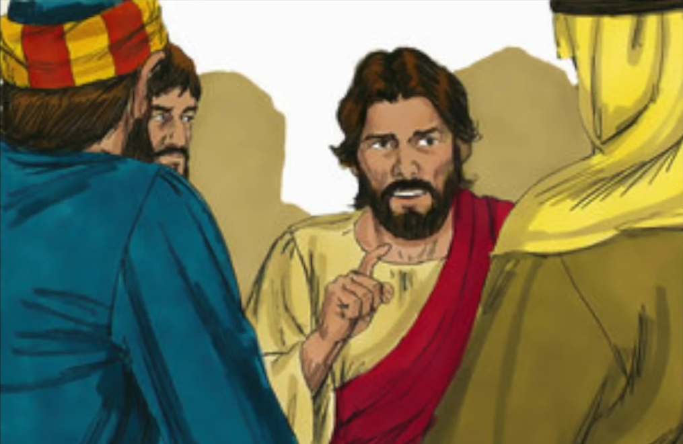
El Primer día de la Fiesta de los panes Ázimos,
cuando se sacrificaba el cordero pascual, le preguntaron a Jesús sus discípulos:

Slide 9
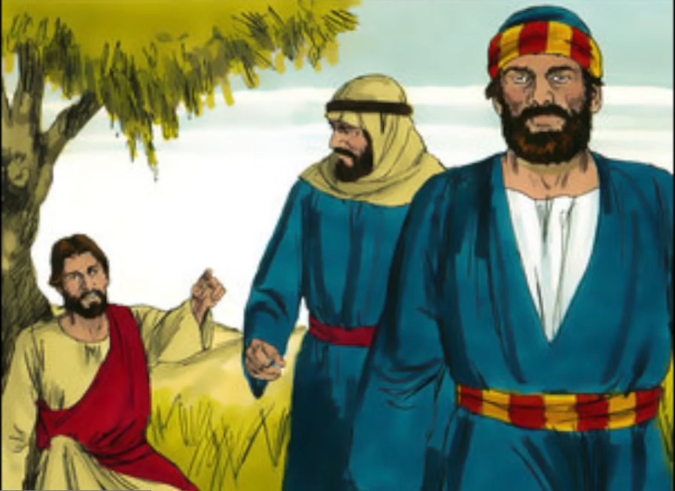
“ Dónde quieres que vayamos a prepararte la cena de Pascua?”. Él les dijo a dos de ellos: “ Vayan a la ciudad …

Slide 10
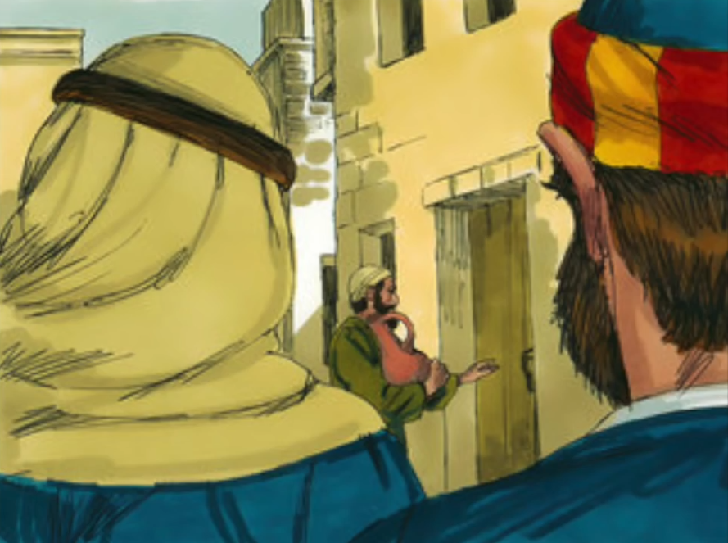
“ Encontrarán a un hombre que lleva un cántaro de agua; síganlo y díganle al dueño de la casa en donde entre..

Slide 11
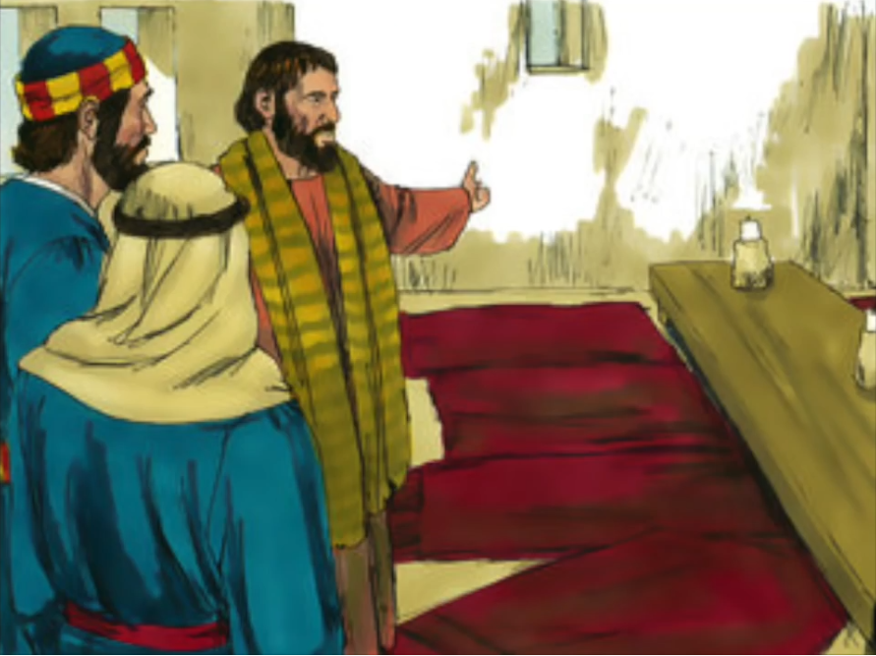
“ El Maestro manda a preguntar: ¿Dónde está la habitación en que voy a comer la Pascua con mis discípulos? Él les enseñará una sala en el 2do piso

Slide 12
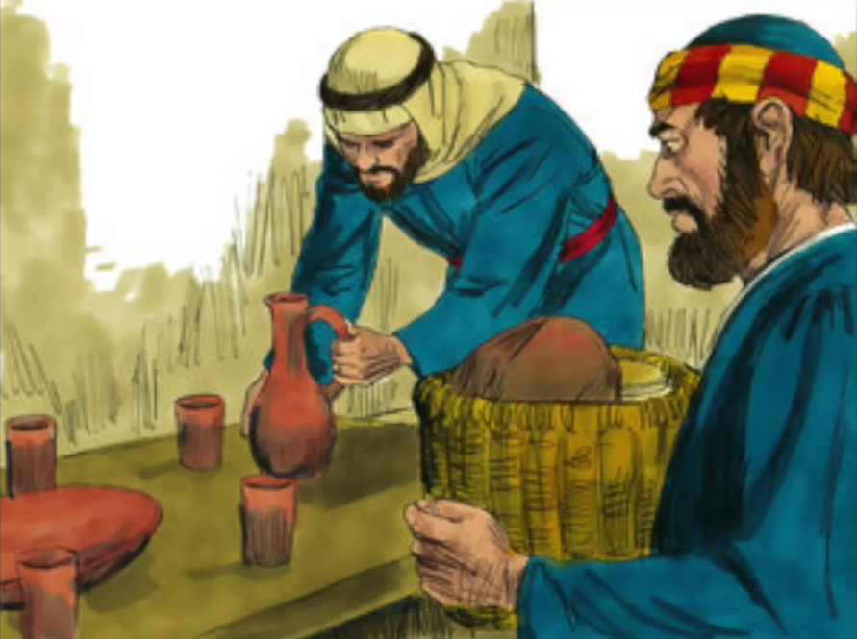
Arreglada con divanes. Prepárennos allí la cena”. Los discípulos se fueron, llegaron a la ciudad, encontraron lo que Jesús les había dicho y prepararon la cena de Pascua

Slide 13
Mientras cenaban, Jesús tomó un pan, pronunció la bendición, lo partió y se lo dió a sus discípulos diciendo:

Slide 14
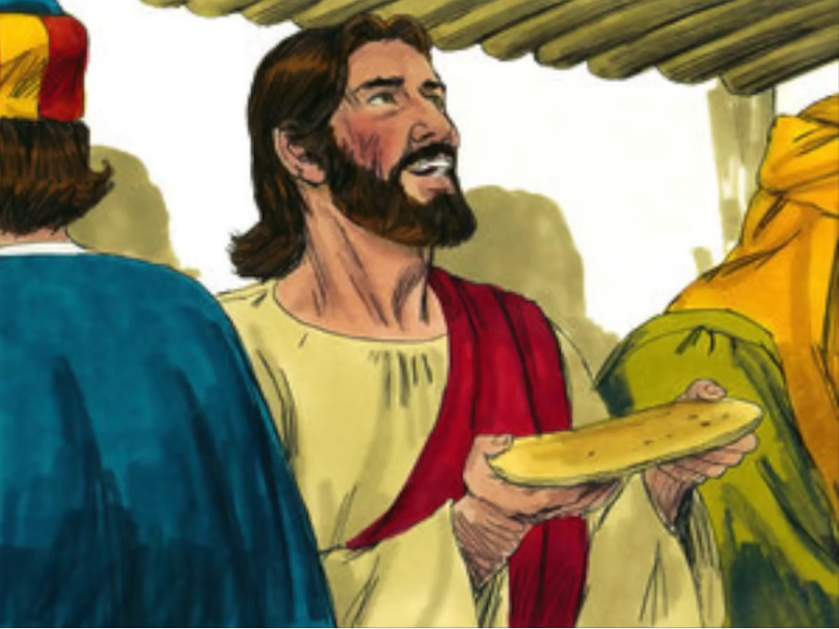
“Tomen: esto es mi cuerpo”.

Slide 15
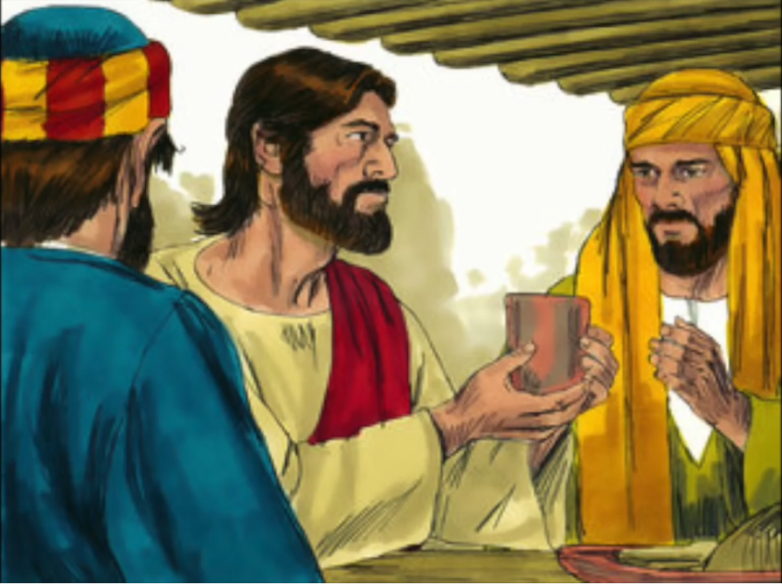
Y tomando en sus manos una copa de vino, pronunció la acción de gracias, se la dio, todos bebieron y les dijo: “ Esta es mi sangre

Slide 16
Sangre de la alianza, que se derrama por todos.
Yo les aseguro que no volveré a beber del fruto de la vid hasta el día en el que beba el vino nuevo

Slide 17
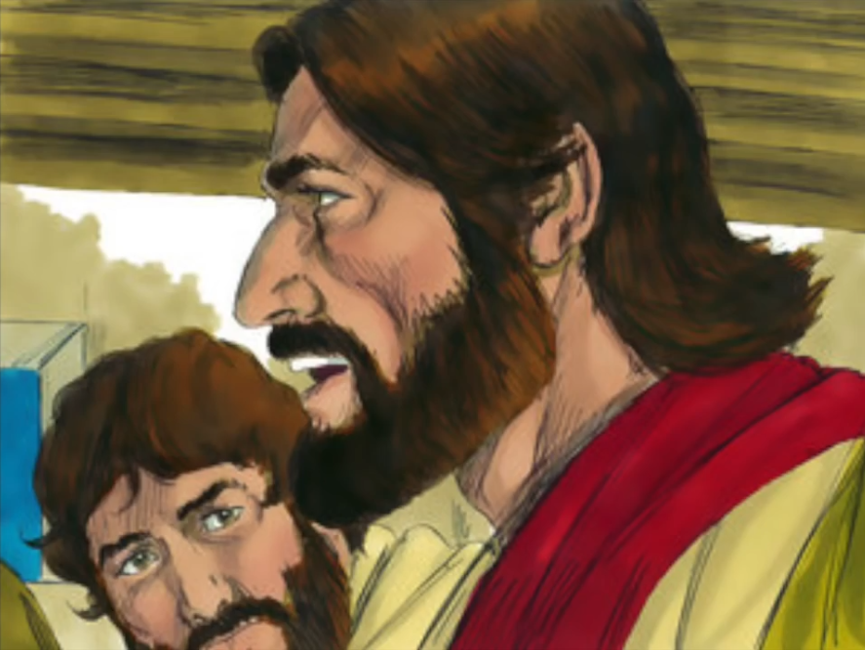
En el reino de Dios.” Después de cantar el himno, salieron hacia el Monte de los Olivos.
PALABRA DEL SEÑOR. GLORIA A TI SEÑOR JESUS

Slide 18
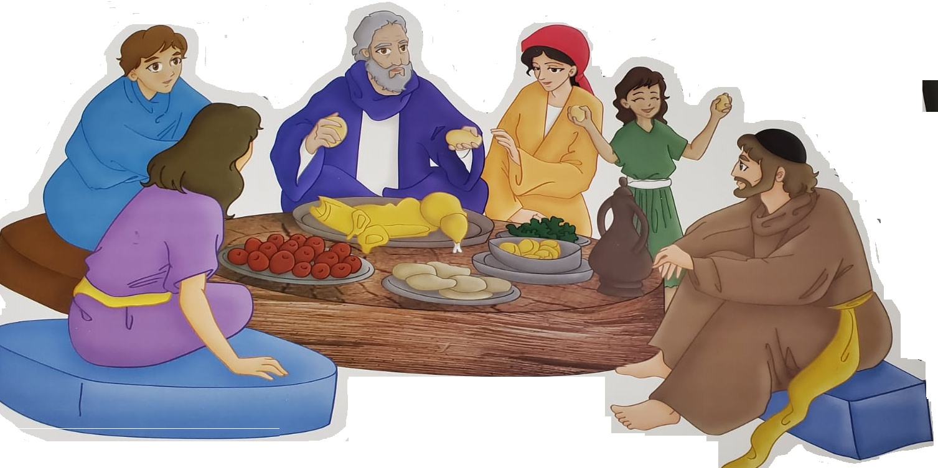
REFLEXION
¿Sabes desde cuándo se celebra la Pascua?
Se celebra desde el Antiguo Testamento, cuando Dios liberó al pueblo de Israel de la esclavitud de Egipto. La fiesta de los panes ázimos (panes sin levadura) duraba 7 días recordando que Dios había pedido que preparen pan sin levadura porque tenían que huir de Egipto apresurada- mente y no habia tiempo para que el pan creciera.

Slide 19
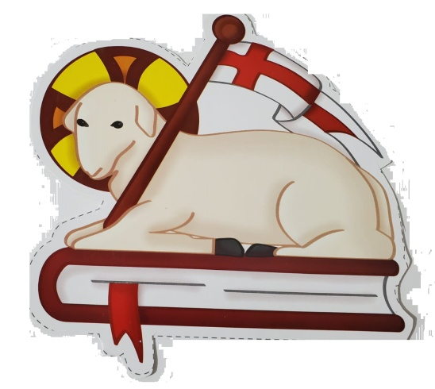
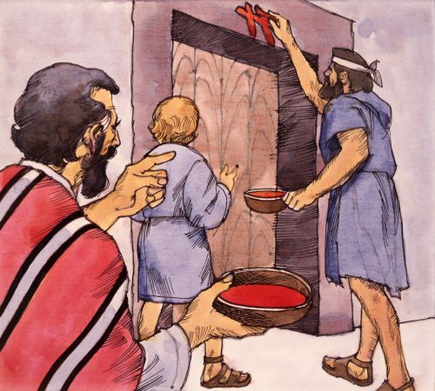
REFLEXION
El primer día de la Pascua se mataba un cordero (perfecto, macho, menor a 1 año)
Su carne se consumía
de forma asada
Su sangre recordaba cómo había salvado de la muerte a los hijos de los israelitas.
Pero Jesús celebra su última Pascua con sus discípulos sin un cordero. Quién sería el cordero?
JESUS

Slide 20
REFLEXION
En la última cena, Jesús bendice el Pan y dice, “Tomen: esto es mi cuerpo” ¿Cómo puede un pan ser el cuerpo de Jesús?
Jesús es Dios, que es todopoderoso; El hace un milagro y cambia la sustancia del pan a su cuerpo, aunque la apariencia no cambia-La Transustanciación
Después, Jesús tomó el vino y dijo, “Esta es mi sangre, sangre de la alianza, que se derrama por todos.” ¿Cómo puede el vino, ser la sangre de Jesús?
Jesús es Dios, que es todopoderoso; El hace un milagro y cambia la sustancia del vino a su sangre, aunque la apariencia no cambia-La Transustanciación.

Slide 21
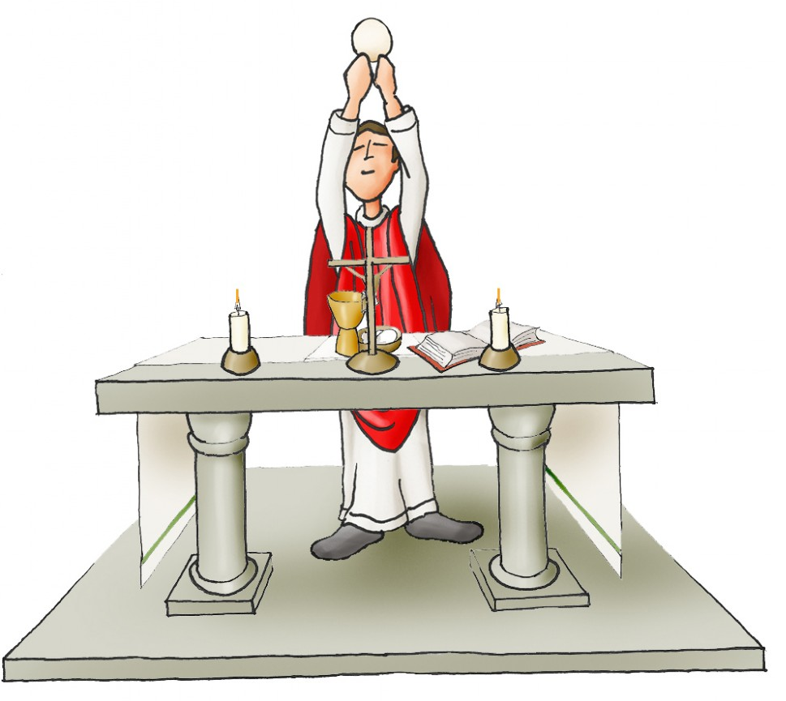
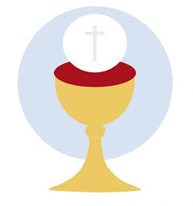
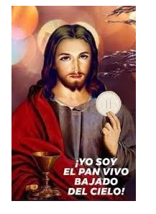
REFLEXION
CONSAGRACION: Momento de la MISA en el que JESUCRISTO por medio del sacerdote convierte el pan y el vino en su Cuerpo y Sangre
ANTES DE LA CONSAGRACION
DESPUES DE LA CONSAGRACION
PAN Y VINO
CUERPO Y SANGRE DE JESUS

Slide 22
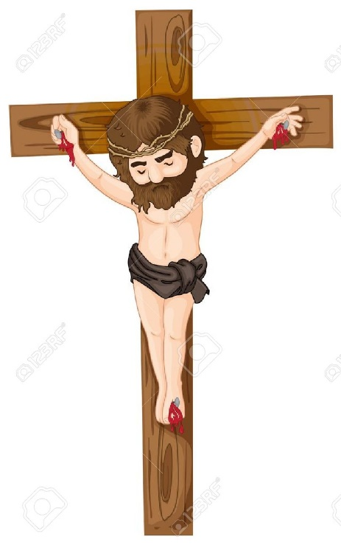
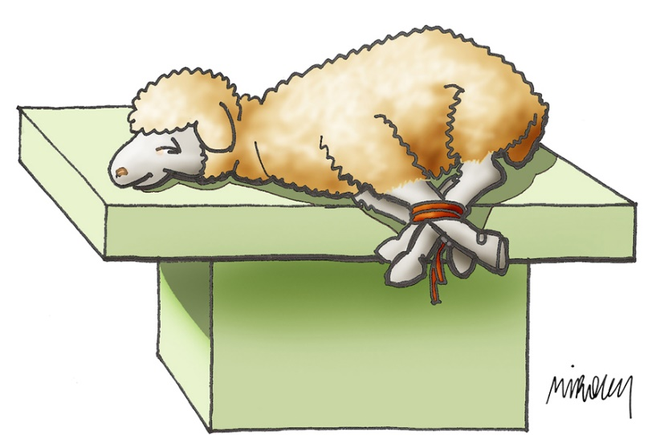
REFLEXION
En la antiguedad, se ofrecía en sacrificio un cordero por familia. Un cordero sigue ciegamente a su pastor y nunca se resiste a la muerte.
Dios pidió sacrificar un cordero para salvar a los judíos de la última plaga enviada a los egipcios.
Jesús es el CORDERO DE DIOS, quien se entregó como sacrificio perfecto, y derramó su sangre en la Cruz por nosotros, para ser salvados y tener la posibilidad de vivir Unidos a Dios.
Cada vez que comulgamos, recibimos a JESUS que nos ayuda a vivir santamente, unidos a Dios. Nos alimenta y nos fortalice para ser más parecidos a Jesús.

Slide 23
Durante la ceremonia de Primera Comunión, Caio Henrique Nagel Vieira se conmovió y lloró luego de recibir a Jesús Eucarístico por primera vez. Recordó el sufrimiento de Jesús y pidió perdón por los pecados del mundo. Caio sintió que Jesús lo abrazó y por eso lloraba de gran emoción. Agradeció y dijo: “Dios pudo comenzar un mundo de cero, pero prefirió sacrificar a Jesús por amor a nosotros”.
Fuente: Aciprensa Mayo 2021

Slide 24
ACTIVIDAD

Slide 25
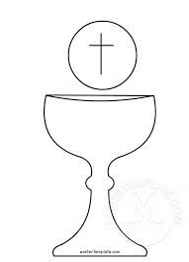
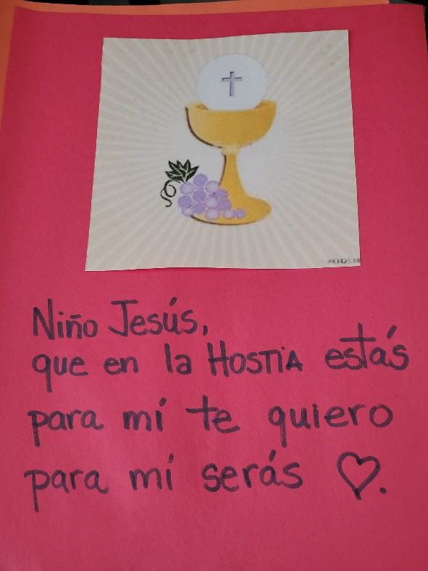
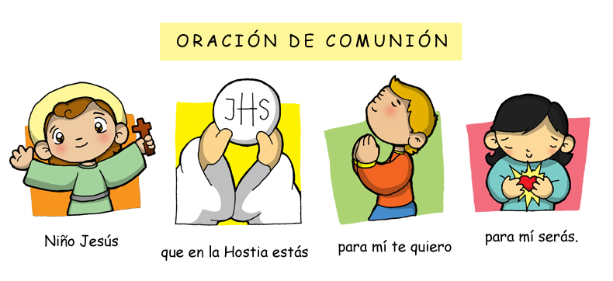
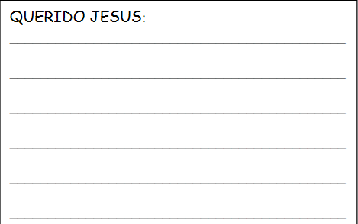
INSTRUCCIONES: Dibujar en un papel un copón y una hostia. Recórtalo y pégalo en una cartulina de color y escribir abajo la oración de Comunión. Por detrás escribe una carta a Jesús, diciéndole cómo te sientes por todo lo que hizo por ti.

Slide 26
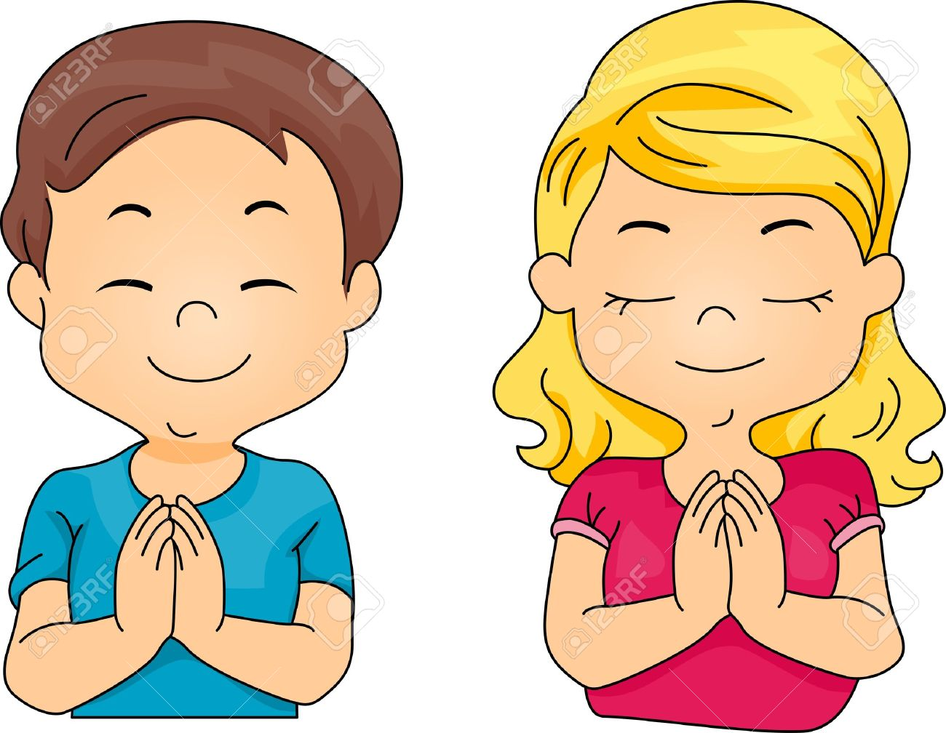
ORACION.
Señor Jesús, tú nos alimentas cada día con pan material para crecer saludables y con tu cuerpo y sangre en la Eucaristía para fortalecernos y crecer espiritualmente. Enséñanos a ser generosos unos con otros. Quédate siempre con nosotros y enséñanos a servirte siempre con amor. Amen
Canción: Eucaristía, Rafael Moreno, (Ctrl Click) https://youtu.be/EKudR0cRpNs

